Slide 1
Виртуалдау технологиялары және бұлтты есептеулер
Дәріс 9.
Орнатылған жеке бұлт ортасымен жұмыс істеу жолдары

Slide 2
Жоспар:
1.XAMPP серверімен жұмыс ерекшеліктері
2.Бұлттық ортаның құрамдауыштары мен элементтері
Сабақ мақсаты: Enucloud.kz бұлт ортасымен жұмыс істеу жолдарымен таныстыру
Негізгі түсініктер: XAMPP сервер, бұлт ортасы, бұлтты қойма

Slide 3
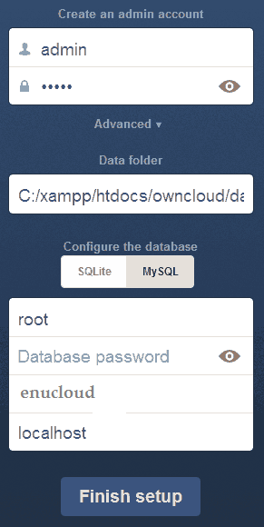
Бұлтты орнату
Бұлтты орнату мақсатында біріншіден, XAMPP серверінің қосылып тұрғанына көз жеткіземіз, содан кейін браузер терезесіне localhost/enucloud.kz – ді жазамыз, экранда келесі терезе пайда болады (1-сурет):
1 – сурет. Жеке бұлттық қойма құру процесі.

Slide 4
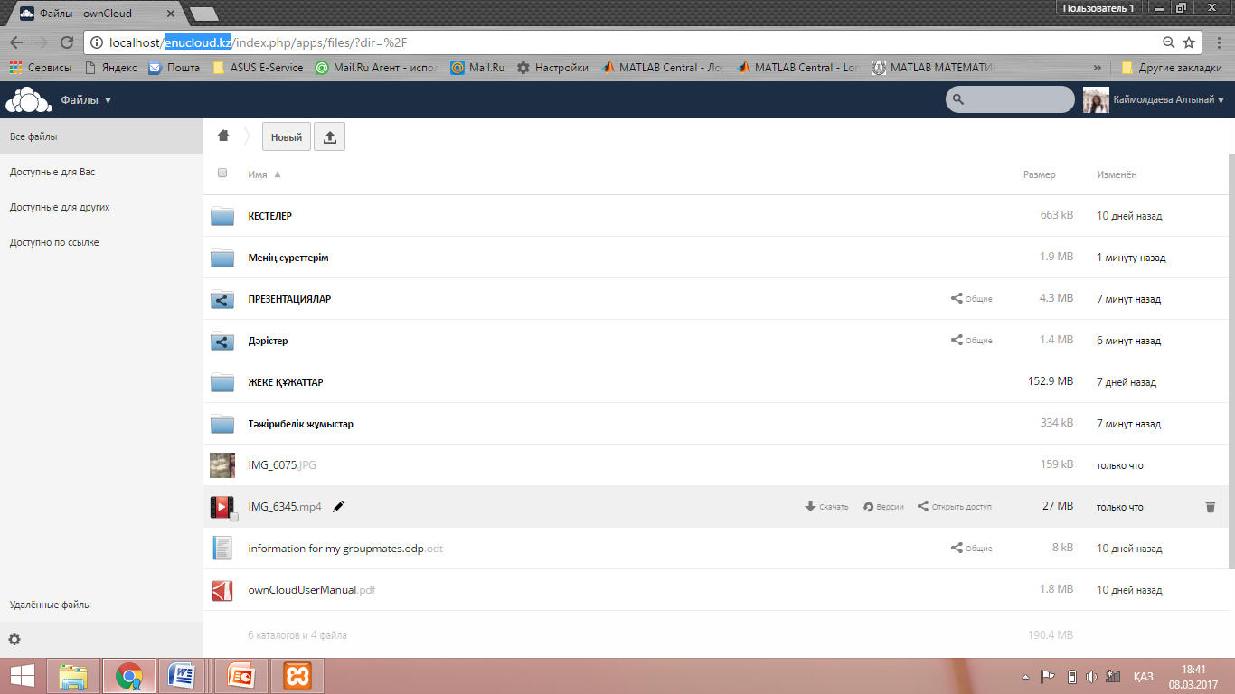
Бұлтты орнату
Өзімізге жаңа аккаунт құрып, пороль жазамыз(root- қолданушының тіркеу жазбасы, database password- мәліметтер қорының құпиясөзі, enucloud- құрылған мәліметтер қорының атауы, localhost-локальді желі).
Завершить установку батырмасын басып, орнатуды аяқтаймыз, сол кезде экранда жеке бұлтымыздың бастапқы бетін көреміз (2-сурет):
2- сурет. enucloud.kz жеке бұлттық қоймасының басты беті

Slide 5
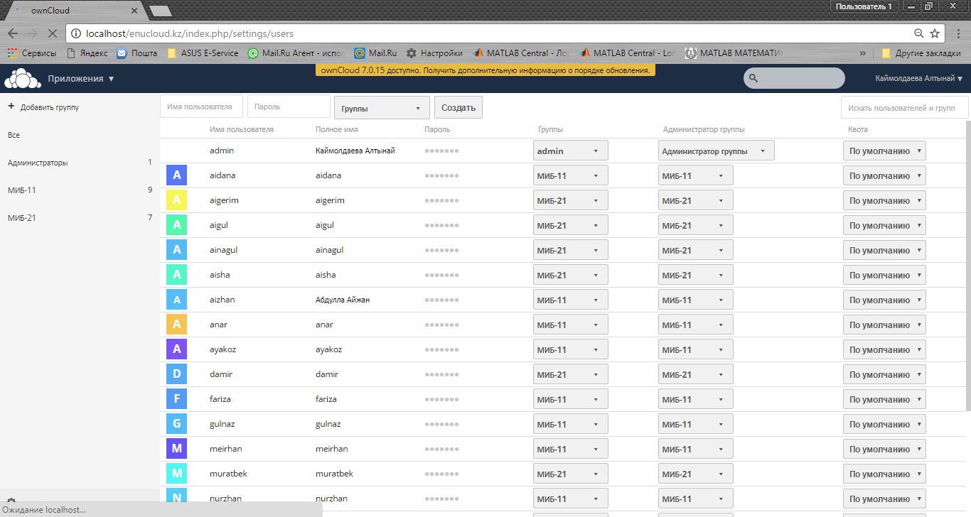
Бұлтты орнату
LDAP (Lightweight Directory Access Protocol) - қолданушылардың каталогтарға жетуінің оңай жолы.
OwnCloud бұлтына кіреміз. Приложения қатарынан LDAP user and group backend () [1] таңдаңыз. Включить батырмасын шертіңіз.
Admin тізімінен Пользователи қатарын таңдаңыз. Ашылған терезеде
(3-сурет):
3- сурет. Қолданушылар

Slide 6
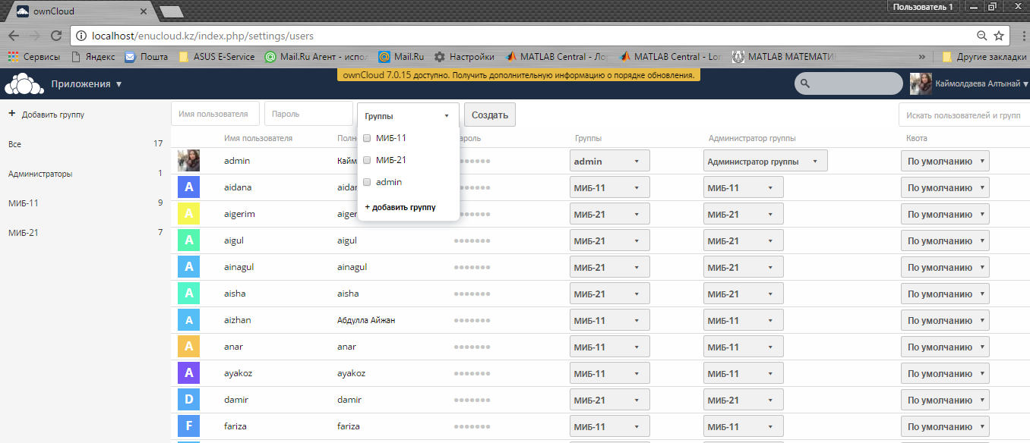
Бұлтты орнату
Жаңадан топ құру үшін сол жақта жоғарыда орналасқан +Добавить группу батырмасын шертіңіз де, Группы деген жерге топ атауын енгізіңіз, (мысалы МИБ-21) артынан + таңбасын шертіңіз.
МИБ-21 тобының пайда болғанын көресіз. МИБ-21 қатарын басқанда жаңа терезе ашылады (4-сурет).
4- сурет. Жаңа топ қосу

Slide 7
Бұлтты орнату
Жаңадан қолданушы құру үшін Имя пользователя және Пароль жолдарына қолданушы атын және құпия сөзді енгіземіз (мысалы, Имя пользователя – starosta, құпия сөз - starosta). Осыдан кейін Группы тізімінен қажетті топты таңдаймыз, біздің жағдайда МИБ-21 және Создать батырмасын шертеміз. Осы ретпен топтағы барлық студенттерді МИБ-21 тобына пайдаланушы ретінде тіркеңіз.
Администратор құқығында МИБ-21 тобына құжаттарды ортақ пайдалануға құқықтар беру керек, ол үшін қолданылатын файлды құрып аламыз, яғни Файлы - Все файлы - Новый - Текстовый файл орындап, текстовый файл деген жерге файл атын жазып, odt кеңтарауын беріңіз, мысалы МИБ21.odt.

Slide 8
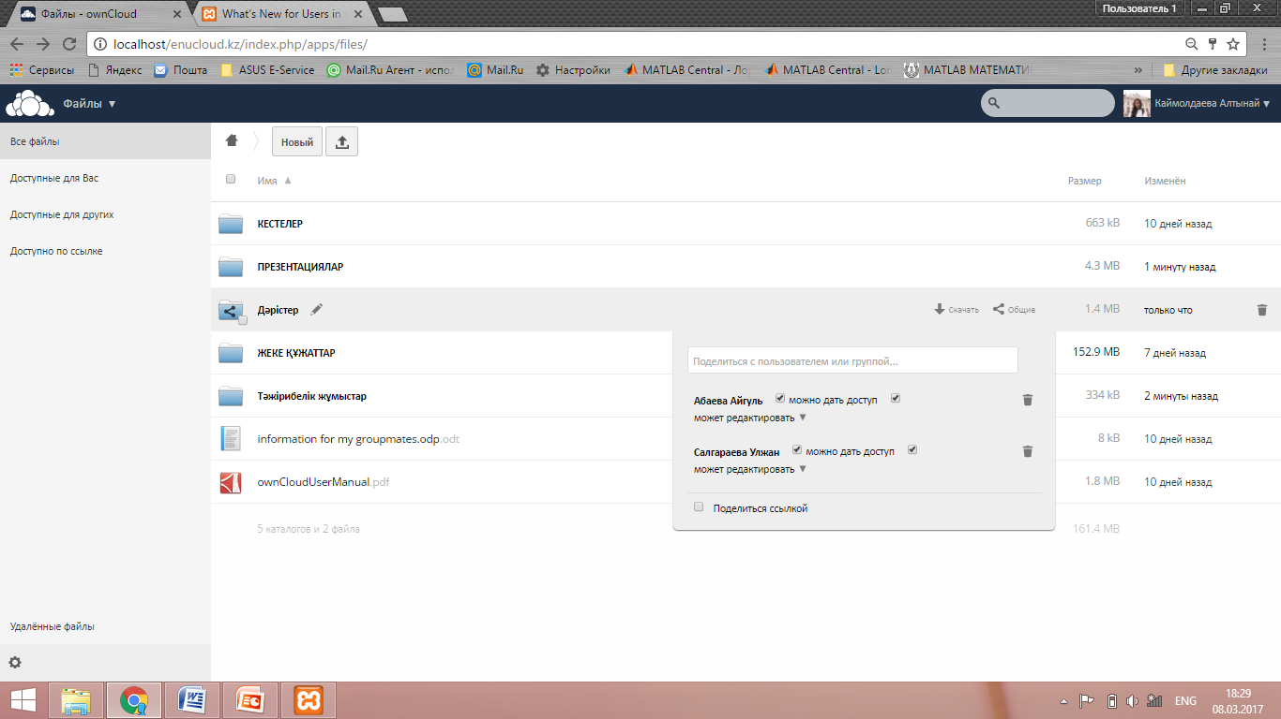
Бұлтты орнату
Пайда болған МИБ21.odt файлын таңдап, ортақ қатынас береміз (5 - сурет):
Клиент компьютерімен қолданушы атауымен кіріп (мысалы, aigul), файлды өңдеп және бір уақытта бірнеше қолданушы бірігіп бір құжат жасадық.

Slide 9
Бақылау сұрақтары
Бұлт ортасымен жұмыс жасау кезеңдері
enucloud.kz сайтының мүмкіндіктері.
LDAP дегеніміз не, қызметі қандай?

